Slide 1


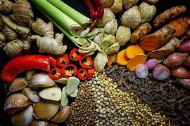
PENYUSUNAN JOBSHEET PRAKTIK KULINER
Anggi zenithalya, S.Pd

Slide 2
Jobsheet
Jobsheet adalah panduan kerja peserta didik yang memuat tujuan, persiapan, langkah kerja, kriteria hasil, keselamatan kerja, dan lembar penilaian — disusun agar peserta didik dapat belajar mandiri, terampil, dan bertanggung jawab sesuai standar industri.

Slide 3
JOBSHEET YANG BAIK
1 IDENTITAS JOBSHEET
2. TUJUAN PEMBELAJARAN
3. DASAR TEORI
4. KESELAMATAN KERJA &KEBERSIHAN (K3)
5. ALAT DAN BAHAN
6. LANGKAH KERJA
7. STANDAR / KRITERIA HASIL
8. LEMBAR PENILAIAN
9. REFLEKSI

Slide 4
TIPS JOBSHEEY YANG BAIK
✅ Lengkap — Memuat semua bagian dari identitas hingga laporan hasil
✅ Sistematis — Urutan logis dari persiapan hingga selesai
✅ Jelas — Bahasa mudah dipahami, langkah tidak berbelit
✅ Terukur — Ada tujuan, waktu, takaran, dan kriteria penilaian yang jelas
✅ Aman — Selalu menyertakan prosedur keselamatan dan kebersihan
✅ Bermanfaat — Melatih perencanaan, pelaksanaan, dan evaluasi
✅ Standar Industri — Membiasakan tertib, bersih, rapi, dan tepat waktu

Slide 5
DAFTAR REFERENSI https://id.search.yahoo.com/search;_ylt=Awr1SSKMEodqYwIARCPLQwx.;_ylu=Y29sbwNzZzMEcG9zAzEEdnRpZAMEc2VjA3BhZ2luYXRpb24-?fr=mcafee&type=E210ID91215G0&fr2=sb-top&p=JOBSHEET+YANG+BAIK+UNTUK+JURUSAN+KULINER&b=22&pz=7&xargs=0

Slide 6
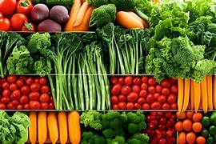
Thank you
ANGGI ZENITHALYA, S.Pd

